Slide 1

ОТЧЕТ
главы сельского поселения – главы администрации Кондратовского
сельского поселения перед депутатами Совета депутатов Кондратовского
сельского поселения по итогам 2020 года
Февраль 2021

Slide 2
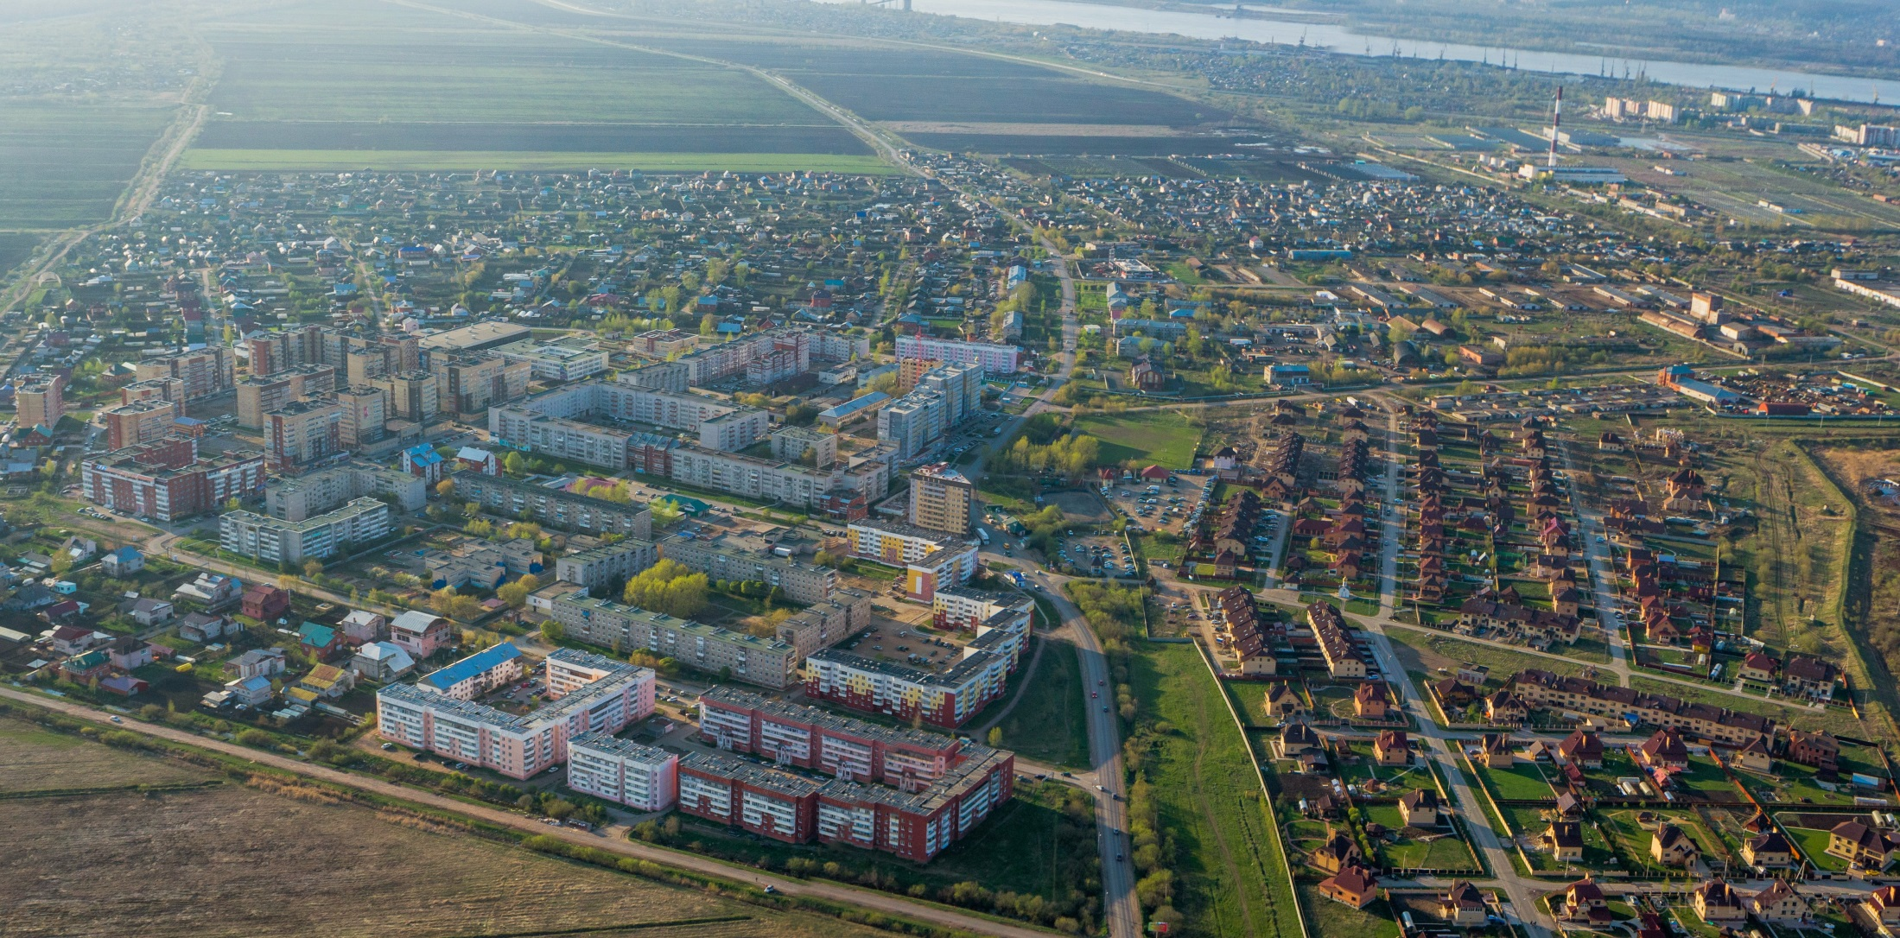
Общие данные о Кондратовском сельском поселении

Slide 3
Кондратовское сельское поселение состоит из трёх населенных пунктов:
д. Берег Камы,
д. Заосиново,
д. Кондратово

Slide 4
Площадь территории сельского поселения –
71,15 км²

Slide 5
Численность населения Кондратовского сельского поселения по состоянию на 01 января 2020 года составляет 13 844 человек (по данным Пермьстата)

Slide 6
Основные документы стратегического планирования развития Кондратовского сельского поселения:
- Программа социально-экономического развития Кондратовского сельского поселения на 2016-2018 годы и на период до 2025 года, утвержденная решением Совета депутатов Кондратовского сельского поселения от 26.08.2015 г. №150;
- Генеральный план Кондратовского сельского поселения Пермского муниципального района Пермского края, с изменениями утвержденными решением Земского Собрания Пермского муниципального района Пермского края от 28.09.2017 г. №252;
- Правила землепользования и застройки муниципального образования «Кондратовское сельское поселение» Пермского муниципального района Пермского края, с изменениями утвержденными решением Земского Собрания Пермского муниципального района Пермского края от 28.08.2018 г. №334.

Slide 7
Для реализации указанных целей в поселении утверждены 7 муниципальных программ:
«Совершенствование муниципального и общественного управления Кондратовского сельского поселения Пермского муниципального района»;
«Комплексное развитие систем коммунально-инженерной инфраструктуры Кондратовского сельского поселения Пермского муниципального района»;
«Развитие дорожного хозяйства и благоустройства на территории Кондратовского сельского поселения»;
«Улучшение жилищных условий граждан, проживающих на территории Кондратовского сельского поселения»;
«Формирование современной городской среды Кондратовского сельского поселения на 2018-2022 годы»;
«Расселение аварийного жилищного фонда»;
«Совершенствование социальной и молодежной политики на территории Кондратовского сельского поселения Пермского муниципального района».

Slide 8
Муниципальная программа «Совершенствование муниципального и общественного управления Кондратовского сельского поселения Пермского муниципального района»
Цель Программы –
повышение эффективности и прозрачности управления муниципальным имуществом и земельными ресурсами Кондратовского сельского поселения;
обеспечение градостроительной деятельности на территории Кондратовского сельского поселения.

Slide 9
- проведено 7 заседаний постоянно действующей комиссии по земельным вопросам;
- подготовлены 127 решений о присвоении и уточнении адресов и направлены в ФИАС;
- выданы 10 актов приемочной комиссии о завершении перепланировки помещений, 1 разрешение о переводе из жилого в нежилое помещение;
- проведено 3 жеребьёвки по предоставлению, многодетным семьям Кондратовского сельского поселения, земельных участков в собственность бесплатно, по результатам которых земельные участки получили 31 семьи (п. Красный Восход, д. Канабеково);

Slide 10
проведена государственная регистрация права собственности за муниципальным образованием:
Газопровод в СНТ Ива;
канализационная насосная станция с погружными электронасосами, по адресу: д. Кондратово, ул. Садовое кольцо;
ШРП (шкафной регуляторный пункт), по адресу: д. Кондратово, ул. Водопроводная;
Газопровод высокого давления (от ШОП до точки врезки), по адресу: д. Кондратово, ул. Водопроводная;
Одновременно с постановкой на кадастровый учет:
15 проездов протяженностью 5 746 м, по улицам Народная, Сиреневая, Изумрудная, Земляничная, Дружная, Зелёная, Полевая, Берёзовая, Детства, Виноградная, Таёжная, Кленовая, пер. Весенний д. Кондратово, проезд от д. 2 по ул. Карла Маркса до д. 2 по ул. Садовое кольцо, ул. Таможенная д. Берег Камы;
4 автомобильных дорог протяженностью 4 683 м, по улицам Вербная, Попутная, Уральская д. Кондратово, д. Заосиново;

Slide 11
Поставлены на кадастровый учёт и приняты как бесхозяйные:
3 автомобильные дороги протяженностью 952 м по улицам Набережная, Центральная, Солнечная д. Кондратово;
сети электроснабжения о освещения протяженностью 3050 м, по адресу: д.Кондратово, ул. Слободская, Набережная, Встречная, Центральная, Заречная, Молодежная, Никольская, Спортивная, Солнечная, Светлая.
Снят с кадастрового учета МКД по адресу: д. Кондратово, ул. Камская, д. 15.

Slide 12
Муниципальная программа «Комплексное развитие систем коммунально-инженерной инфраструктуры Кондратовского сельского поселения Пермского муниципального района»
Цель Программы –
развитие, обеспечение надежности, повышение качества и эффективности работы коммунального комплекса в соответствии со стратегией и планами социально-экономического развития Кондратовского сельского поселения.
.

Slide 13
За 2020 год МКУ были получены доходы в размере 67 995 610,36 рублей
- выдано 19 технических условий на подключение к сетям холодного водоснабжения и водоотведения;
за подключение к централизованной системе водоснабжения и водоотведения д. Кондратово в бюджет поселения поступило
26 081 904,72 рублей;
- выдано 17 разрешение на земляные работы на территории поселения;
регулярная работа с должниками позволила закрепить судебными решениями дебиторскую задолженность в сумме
2 995 333,31 рублей;
приобретено воды для нужд поселения на общую сумму
22 178 123,33 рублей.

Slide 14
Муниципальная программа «Развитие дорожного хозяйства и благоустройства на территории Кондратовского сельского поселения»
Муниципальная программа «Формирование современной городской среды Кондратовского сельского поселения на 2018-2022 годы»
Цель Программ –
обеспечение круглогодичного транспортного сообщения внутри населенных пунктов Кондратовского сельского поселения, а также их сообщение с сетью дорог межмуниципального, регионального, федерального значения;
повышение уровня благоустройства территорий общего пользования Кондратовского сельского поселения, а также дворовых территорий многоквартирных домов.

Slide 15
2020 год
Дорожное хозяйство.
В 2020 году за счет средств дорожного фонда Пермского края и бюджета поселения произведен ремонт автомобильной дороги по ул. Водопроводная в д. Кондратово.
Полностью заменено асфальтное покрытие, произведено уширение проезжей части, установлено пешеходное ограждение и модернизировано освещение.
Также произведен ремонт автомобильной дороги по ул. Кирпичная в д. Кондратово. Здесь произведено восстановление профиля дороги с добавлением щебеночных материалов.
Общая стоимость работ составляет 5 780 854,74 рублей. Около 300 тыс. руб. средства бюджета поселения (5%).
.

Slide 16
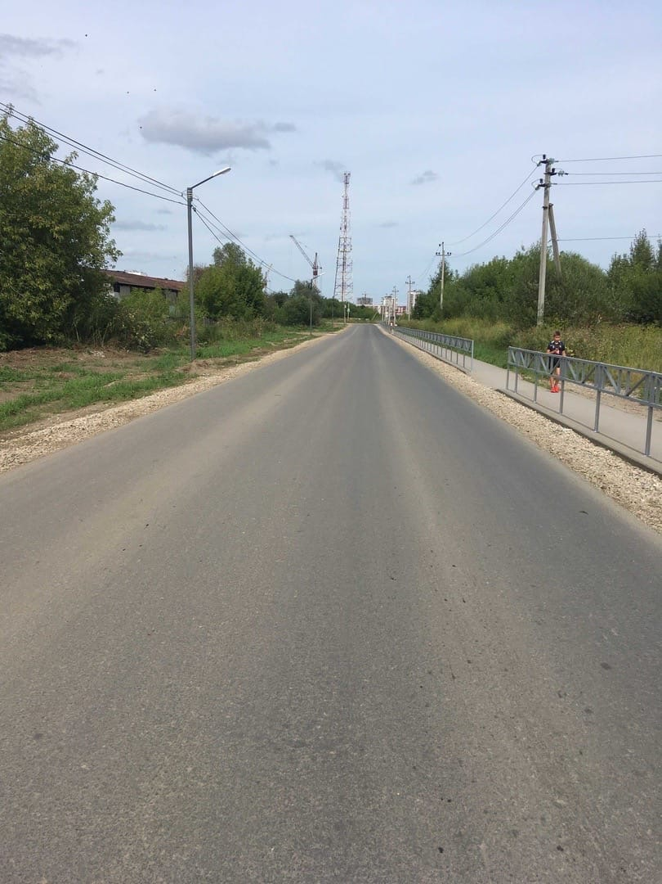

Slide 17
Благоустройство.
В 2020 году реализовано два крупных проекта по благоустройству территории, в рамках Государственной программы "Комплексное развитие сельских территорий".
1. Благоустройство спортивных площадок. На хоккейной коробке обустроено асфальтированное покрытие, произведен ремонт подъездных путей, установлено дополнительное освещение, обустроен навес для переодевания, а также площадка для катания на роликах, скейтбордах и занятий на турниках. На спортивной площадке во дворе по ул. Садовое Кольцо 4,6,8 обустроено асфальтированное покрытие спортивной площадки, резиновое покрытие под тренажерами, а также дополнена имеющееся детская площадка игровыми элементами «Маленькая крепость» и качель «Гнездо».

Slide 20
2. Обустроено уличное освещение по всем улицам в СНТ «Надежда» и «Эмсон» (9 улиц), а также по ул. Камской на участке от ул. Садовое Кольцо до ул. Культуры. В общей сложности протянуто около 3,5 км сетей и установлено 57 светильников. Общая стоимость всех работ составила около 4 млн. рублей. Около 1 млн. рублей средства бюджета поселения (25%).
В рамках муниципальной программы "Формирование современной городской среды" (в этом году только за счет средств бюджета поселения) произведен 1 этап ремонта дворовой территории по адресу Садовое Кольцо 1,3,3а. Отремонтированы два заезда во двор и обустроен небольшой тротуар к пешеходному переходу.

Slide 21
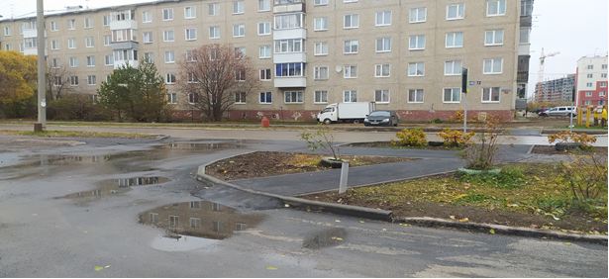

Slide 22
В рамках муниципальной программы по благоустройству проведены следующие работы:
1. Обустроена спортивная площадка по улице Матросова. Также приобретено и в дальнейшем установлено силами управляющих компаний и ТСЖ оборудование для детских и спортивных площадок во дворе по ул. Культуры 1 и Садовое Кольцо 12. Также приобретено спортивное оборудование для установки в этом году в д. Заосиново.

Slide 23
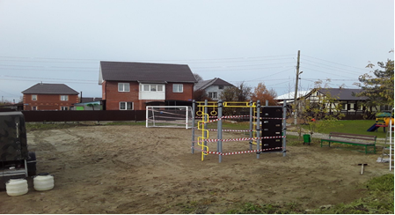

Slide 24
Установлен Арт объект (фотозона) на центральной клумбе по адресу Культуры 6.

Slide 25
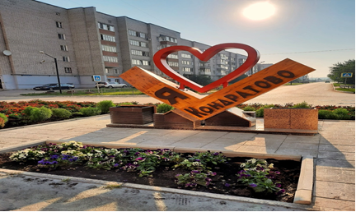

Slide 26
Построены 2 площадки для сбора ТКО (ул. Шоссейная и в д. Заосиново).

Slide 28
Обустроен тротуар по ул. Камская (от улицы Матросова до съезда к СНТ «Надежда»)

Slide 29
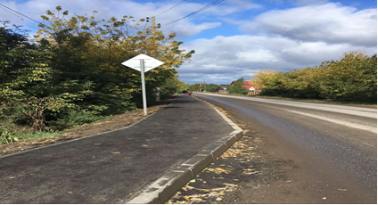

Slide 30
В целях пожарной безопасности и санитарного благополучия населения проведена очистка территории по ул. Камкой 15 – 19 от бесхозяйных сараев и мусора.

Slide 31
К 75-летию Дня Победы увеличены памятные таблички на мемориале «Вечная память защитникам Родины». Добавлены 38 фамилий участников Великой Отечественной Войны, в разное время проживающих на территории Кондратовского сельского поселения.

Slide 32
Муниципальная программа «Улучшение жилищных условий граждан, проживающих на территории Кондратовского сельского поселения»
Цель Программы –
оказание поддержки в решении жилищной проблемы граждан, признанных в установленном порядке, нуждающимися в улучшении жилищных условий, проживающих на территории Кондратовского сельского поселения, в том числе молодых семей и молодых специалистов;
привлечение и закрепление кадров для работы на селе в агропромышленном комплексе, социальной сфере и других секторах сельской экономики, в том числе молодых специалистов.

Slide 33
По результатам работы настоящей муниципальной программы выполнены следующие мероприятия:
проведено 19 заседаний жилищной комиссии, на которых рассмотрено 69 вопросов, в том числе 41 о признании нуждающимися в улучшении жилищных условий молодых семей;
в 2020 году 14 семей реализовали свое право и приобрели жилье с помощью сертификата по данной программе, 7 семей получили сертификаты за счет средств бюджета Пермского края.
На 2020 год запланировано улучшить жилищные условия с помощью сертификата для 25 молодых семей.

Slide 34
Муниципальная программа «Расселение аварийного жилищного фонда»
Цель Программы –
создание безопасных и благоприятных условий для проживания граждан,
обеспечение жилищных прав, проживающих в домах, признанных в установленном порядке аварийными и подлежащими сносу;
ликвидация аварийного жилищного фонда

Slide 35
В рамках заключенного соглашения о передаче полномочий по расселению граждан из аварийного жилищного фонда в 2020 году Пермским муниципальным районом предоставлена денежная компенсация двум семьям аварийного дома по адресу Камская 5.
Произведен снос двух расселенных в 2019 году домов №15 и 11 по ул. Камской.

Slide 36
Муниципальная программа «Совершенствование социальной и молодежной политики на территории Кондратовского сельского поселения Пермского муниципального района»
Цель Программы –
Повышение роли физической культуры и спорта в формировании здорового образа жизни населения Кондратовского сельского поселения;
Обеспечение жителей Кондратовского сельского поселения качественными культурно-досуговыми услугами и услугами библиотечного обслуживания;
Повышение уровня антитеррористической защищенности населения, территории, объектов с массовым пребыванием людей Кондратовского сельского поселения

Slide 37
Всеобщая самоизоляция внесла кардинальные перемены во многие сферы жизни. Изменения коснулись и работы МБУ. С середины марта учреждение полностью перешло на удаленный режим работы.
С 21 марта под руководством Администрации и Совета депутатов Кондратовского поселения, оперативно был создан волонтерский штаб #МЫВМЕСТЕ для оказания помощи тем, кому она была наиболее необходима – одиноким пожилым и маломобильным гражданам Кондратовского поселения, в том числе гражданам с инвалидностью.
За время работы штаба было выполнено 270 заявок от населения.

Slide 38
Команда волонтерского штаба Кондратовского поселения по итогам конкурса Пермского муниципального района на лучшую организацию волонтерской работы в период пандемии получила финансовое вознаграждение в размере 50 000 рублей.
Эти средства пошли на организацию Спартакиады волонтерского движения в ноябре 2020 года.

Slide 39
Волонтеры Кондратовского штаба были награждены благодарственными письмами
- Регионального отделения Всероссийской политической партии «Единая Россия»,
серебряными и бронзовыми знаками «Доброволец Пермского муниципального района»,
благодарственными письмами Земского Собрания Пермского муниципального района.

Slide 40
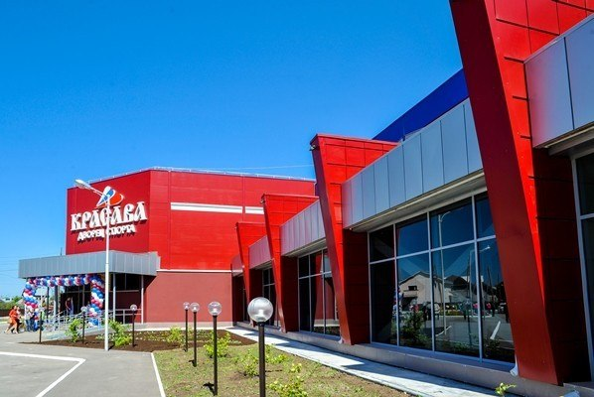
Жители Кондратовского сельского поселения могут бесплатно посещать спортивный комплекс «Красава» для занятия спортом. Этим правом воспользовались в 2020 году 7 873 человек.

Slide 41
Количество проведенных мероприятий: 287. Из них 97 мероприятий в режиме онлайн.
Количество посещений культурно-массовых, культурно-просветительских, спортивных мероприятий 55 891 человек. Из них 26 808 человек посетили мероприятия в режиме онлайн.
Количество посещений на платной основе 2818 человек.
Самыми масштабными стали онлайн-мероприятия, приуроченные к празднованию 75-летия со дня Победы.

Slide 42
Для занятий зимними видами спорта залиты и благоустроены 2 дворовых катка для массового катания жителями Кондратовского с/п по адресам:
Двор по улице Садовое кольцо, дома 4-6-8;
Хоккейная коробка во дворе дома 4 по улице Карла Маркса.

Slide 43
18 мая 2020 были подведены итоги краевого профессионального конкурса «Библиотекарь года: инициатива, творчество, профессиональная компетентность» - самого престижного для пермских библиотекарей. Жюри конкурса в онлайн-формате выбрали победителей.
Одним из победителей от Пермского муниципального района стала библиотекарь Шахторина Елена Александровна.
В конкурсе «Человек года», в номинации «Душа года» победителем объявлена Шахторина Елена Александровна.

Slide 44
Молодежный актив поселения «Команда К».
Молодежный актив «Команда К» также не остались в стороне:
Проводили акции, мероприятия, в том числе онлайн,
Проводили открытые уроки,
Вели волонтерскую деятельность,
На конец 2020 года в составе актива на постоянной основе 11 человек, кроме того, регулярно, к мероприятиям привлекаются волонтеры из числа молодежи нашего поселения.

Slide 45
Военно-учетный стол
В настоящее время, на воинском учете в поселении состоят:
Всего – 2 664 граждан состоящих на воинском учете, из них:
Офицеров запаса –180 человек;
Прапорщиков, солдат, сержантов, матросов запаса –
2 220 человек;
Призывников – 264 человек.

Slide 46
Бюджет Кондратовского сельского поселения
Бюджет Кондратовского сельского поселения исполнен за 2020 год со следующими показателями:
Доходы 122 млн. 924 тыс. руб.
Расходы 116 млн. 737 тыс. руб.
Профицит 6 млн. 187 тыс. руб.

Slide 47
В 2020 году в доход бюджета поселения из бюджетов других уровней поступило чуть больше 14 млн. руб.:
Из федерального бюджета 496 тыс. руб.;
Из краевого бюджета 292 тыс. руб.;
Из бюджета района 13 млн. 738 тыс. руб.
Все расходные обязательства, принятые администрацией в рамках бюджета 2020 года исполнены в полном объеме. Муниципальный долг Кондратовского сельского поселения по состоянию на 01.01.2021 года отсутствует.

Slide 48
Работа административной комиссии
Выписано протоколов: 12 из них 9 направлено в суд.
Назначено 4 штрафа на общую сумму 8 000 руб. Из них поступлений на сумму 8 000 руб.
В рамках работы комиссии составлено и направлено 20 предписаний, в результате проверки которых предписания были исполнены виновниками надлежащим образом.

Slide 49
В работе администрации Кондратовского сельского поселения нельзя не отметить ежедневную работу сотрудников в рамках Федерального закона от 02.05.2006 №59-ФЗ «О порядке рассмотрения обращений граждан Российской Федерации» - это консультирование, подготовка письменных ответов, разъяснений.
В 2020 году принято и обработано 3 880 писем.

Slide 50
Благодарю за внимание!

